Slide 1
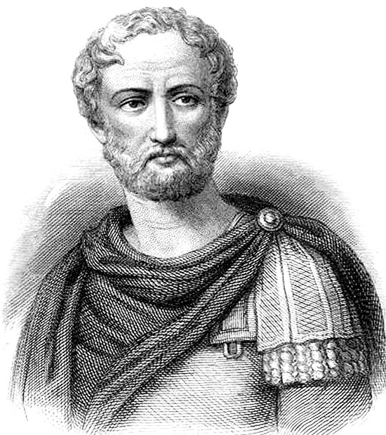
Louvain-la-Neuve
10.10.2018
Pline et la Naturalis Historia: traité technique, oeuvre littéraire, essai philosophique?
Margherita Fantoli,
Université de Liège – L.A.S.L.A.
mfantoli@uliege.be

Slide 2
Plan de travail
Introduction
Histoire des études sur la langue de Pline
Nouvelles méthodologies, premiers résultats
La Naturalis Historia: quelle oeuvre pour quels lecteurs?
Pline dans les sources anciennes
La parole à Pline
Conclusions

Slide 3
Premières études sur le style de la Naturalis Historia au XIXème (Grasberger, 1860; Müller 1883; Gaillard 1904)
Norden E., Die antike Kunstprosa, Leipzig-Berlin 1909, p. 314
“Sein Werk gehört, stilistisch betrachtet, zu den schlechtesten, die wir haben. Mann darf nicht sagen, daß der Stoff daran Schuld war, den Columella hat vortrefflich, Celsus gut geschrieben, und daß gerade eine Naturgeschichte stilisiert werden kann, hat Buffon gezeigt. Plinius hat es einfach nicht besser gekonnt, so wenig wie Varro, an den er überhaupt erinnert: wer so unendlich viel las, wie diese beiden, der konnte nicht gut schreiben. Bei beiden steht die Fülle des Tatsächlichen, das sie bieten, in keinem Verhältnis zu der Art, wie sie es bieten”.
Campbell D. J., C. Plini Secundi Naturalis Historia. Liber Secundus, Aberdeen 1936, p.5
“Perhaps the best idea of Pliny’s language will be gained by illustrating the main features in which he differs from the writers of the strictly classical period”.

Slide 4
Deuxième moitié du XXème siècle: nouvelles approches et anciens préjugés
Önnerfors, Pliniana. In Plinii Maioris Naturalem Historiam studia grammatica semantica critica, Uppsala 1956. p. 11:
sermo technicus, sermo vulgaris et sermo studio litterato et oratoria arte excultus
Approche pragmatique sous des angles différents: Serbat 1973, Fruyt 1987, Healy 1987
Attention aux singularités de chaque livre: Capponi, Pinkster
Concept de langue technique

Slide 5
Le LASLA et l’approche statistique
 | Texte 1 | Texte 2 | Texte 3 | Texte 4 | Texte 5
Mot 1 | 7 | 0 | 5 | 3 | 2
Mot 2 | 6 | 1 | 4 | 2 | 2
Mot 3 | 18 | 23 | 6 | 9 | 10
Mot 4 | 11 | 12 | 8 | 7 | 8

Slide 6
Le LASLA et l’approche statistique
 | Texte 1 | Texte 2 | Texte 3 | Texte 4 | Texte 5
Mot 1 | 7 | 0 | 5 | 3 | 2
Mot 2 | 6 | 1 | 4 | 2 | 2
Mot 3 | 18 | 23 | 6 | 9 | 10
Mot 4 | 11 | 12 | 8 | 7 | 8

Slide 7
Le LASLA et l’approche statistique
 | Texte 1 | Texte 2 | Texte 3 | Texte 4 | Texte 5
Mot 1 | 7 | 0 | 5 | 3 | 2
Mot 2 | 6 | 1 | 4 | 2 | 2
Mot 3 | 18 | 23 | 6 | 9 | 10
Mot 4 | 11 | 12 | 8 | 7 | 8

Slide 8
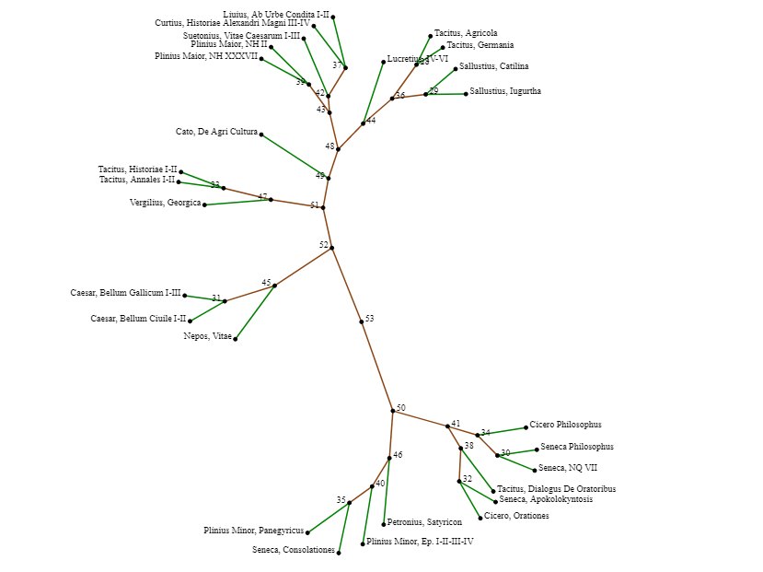
Distribution des parties des discours

Slide 9
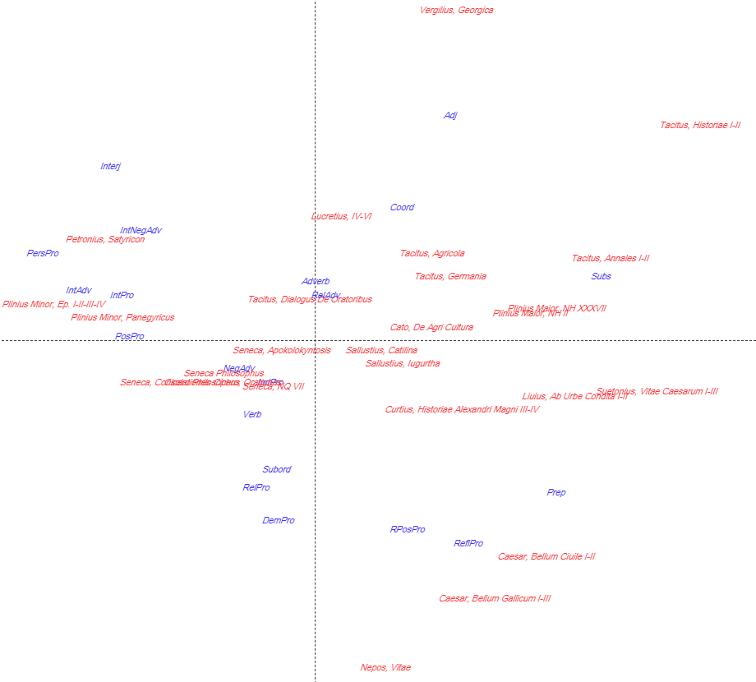

Slide 10
Pline et son oeuvre: le témoignage des auteurs latins
NH, Praefatio, par. 1
C’est de mes Livres d’Histoire Naturelle, ouvrage nouveau pour les Muses de tes Romains, et dernier-né de ma production, que je veux t’entretenir dans cette épître plutôt libre, très gracieux Empereur (permets-moi de te donner ce titre si justifié, en laissant celui de «très grand» vieillir avec ton père) […]
2. Liste des œuvres perdues de Pline l’Ancien
De iacvlatione equestri (1 livre)
De vita Pomponi Secvndi (2 livres)
Bella germaniae (20 livres)
Stvdiosvs (3 livres)
Sermo dvbivs (8 livres)
A fine Avfidi Bassi (31 livres)
Natvralis historia (37 livres)

Slide 11
Autres témoignages:
Cité pour sa production historique
Emploi du verbe narro en référence à passages de la Naturalis Historia
Orator et philosophus
Genre littéraire ‘naturalis historia’
Plinius historicus

Slide 12
Réflexions de Pline sur son oeuvre: différentes typologies d’intervention
Praefatio
Choix d’inclure/exclure un sujet
Déclarations sur la structure de son travail (y compris référence à autres parties de son oeuvre)
Marques de perplexité/rapport avec ses sources.
Déclarations sur le but de son travail
Remarques moralistes

Slide 13
Plinius, NH, Praefatio, 12-15
Ce qui ajoute encore à ma témérité, c’est que les notes que je te dédie représentent un travail peu relevé ; en effet, elles ne font pas de place au génie, d’ailleurs si médiocre en moi, et n’admettent ni digressions, ni discours ou dialogues, ni événements merveilleux ou aventures variées, toutes choses agréables à écrire ou plaisantes à lire, car le sujet que je traite est aride : il s’agit de la nature, c’est-à-dire de la vie, et dans ce qu’elle a de plus bas, exigeant pour une foule d’objets l’emploi de termes campagnards ou étrangers, et même jusqu’à des noms barbares, qu’il faut faire précéder d’une excuse. Au surplus, le chemin où je me suis engagé n’est pas battu par les auteurs, ni de ceux où l’esprit souhaite de se promener. Il n’existe personne chez nous qui ait fait la même tentative, personne chez les Grecs qui ai traité à lui seul toutes les parties du sujet.

Slide 14
Nous cherchons en général les agréments de l’étude ; quant aux questions traitées par autrui qui passent pour infiniment délicates, elles demeurent enfouies dans les mystères de leur ténèbres. De plus, il nous faut toucher à tous les points que les Grecs embrassent sous les nom de «culture encyclopédique» ; et cependant les uns sont ignorés ou rendus incertains par les inventions personnelles, tandis que d’autres on été si souvent publiés qu’ils sont devenus fastidieux. C’est une tâche ardue que de donner un air nouveau aux vielleries, de l’autorité aux nouveautés, de l’éclat à ce qui est usé, de la clarté à ce qui est obscur, de l’attrait à ce qui est dédaigné, de crédit à ce qui est douteux, de donner à chaque chose sa nature et à la nature tout ce qui lui appartient. Aussi, même si nous manquons notre but, il est suffisament beau et glorieux d’avoir voulu l’atteindre.
Pour ma part, je suis d’avis que dans les lettres uneplace particulière revient à ceux qui ont préféré le mérite de faire oeuvre utile, en triomphant des difficultés, à l’avantage de plaire.

Slide 15
Inclusion/exclusion sujet
1. NH 2.27
Cette digression n’aura pas été hors de propos, puisque les controverses continuelles sur Dieux en ont rendu le sujet familier.
2. NH 3.65
Il ne semble pas hors de propos d’insérer ici un exemple des anciennes pratiques religieuses, instituées précisément pour garantir ce silence
3. NH 3.136
Il ne paraît pas hors de propos de citer ici l’inscription du trophée des Alpes ; en voici le texte […]
4. NH 2.85
Tout cela est obscur et inextricable, mais doit être publié pour l’avoir déjà été : dans ces questions il existe pourtant une méthode, celle du raisonnement géométrique qui ne trompe jamais, la seule acceptable pour qui voudrait poursuivre ces recherches plus à fond, sans songer à une mesure exacte (car cette prétention entraînerait un usage de ses loisirs presque insensé), mais en ce bornant à des évaluations conjecturales.

Slide 16
5. NH 4.93
Avant de quitter le Pont-Euxin, il ne faut pas que nous omettions l’opinion d’un grand nombre […]
6. NH 2.162
Mais quel est l’intérêt de cette discussion, quand surgit une nouvelle merveille : la terre elle-même est suspendue et ne tombe pas en nous entraînant dans sa chute? Comme si la force de l’air, surtout enfermée dans le monde, était douteuse! Comme si la terre pouvait tomber quand la nature s’y oppose et lui refuse tout lieu où tomber!
7. NH 2.206
Faisons donc silence sur les tremblements de terre et toutes les catastrophes terrestres qui laissent du moins subsister le tombeaux des villes ; en même temps, parlons plutôt des merveilles de la terre que des crimes de la nature.
8. NH 37.1
Pour que rien ne manque à l’ouvrage que nous avons entrepris, il nous reste à parler des pierreries ; la majesté de la nature s’y concentre en abrégé, et beaucoup trouvent qu’en aucun domaine elle n’est plus admirable

Slide 17
Structure de l’oeuvre
9. NH 3.46
A présent nous parlerons de son pourtour et nous énumérerons ses villes. En cette matière il nous faut annoncer que nous suivrons l’autorité du divin Auguste et la répartition qu’il a opérée de l’Italie entière en 11 régions, mais dans l’ordre qui résultera du tracé du littoral ; que les voisinages des villes ne peuvent être conservés dans un exposé de toute manière trop rapide ; que pour l’arrière-pays, par conséquent, nous suivrons le classement alphabétique établi par Auguste, en accordant une mention particulière aux colonies que ce prince a signalées dans leur nombre. Quant à leurs emplacements et leurs origines, les Ligures Ingaunes – pour ne rien dire des autres peuples – ayant reçu des terres à trente reprises.
10. NH 6.96
Mais avant de faire un exposé d’ensemble de ces régions, il convient d’indiquer les faits rapportés par Onésicirite après sa circumnavigation de l’Inde jusqu’à l’intérieur de la Perse avec la flotte d’Alexandre, d’indiquer ensuite la route maritime reconnue ces dernières années et suivie aujourd’hui.
11. NH 9.157
Comment se reproduisent-ils? La curiosité et l’admiration des hommes ne souffrent pas que ce sujet soit différé.

Slide 18
Renvois à d’autres lieux de l’œuvre de Pline:
12. NH 3.42
Assurément, il nous faut refaire dans cette partie de notre travail ce que nous avons fait en parlant du ciel, et ne mentionner que certains points et un petit nombre de constellations.
13. NH 5.31
Bérénice est à l’extrémité de la corne de la Syrte ; jadis elle fut appelée du nom des Hespérides dont nous avons parlé plus haut, car les fables de la Grèce sont vagabondes.
14. NH 2.199
Notre temps aussi a été témoin d’un prodige non moins étonnant, la dernière année du règne de Néron, comme nous l’avons relaté dans l’histoire de ce prince […]
15. NH 2.232
Des fleuves qui coulent à rebours, cela s’est vu même à notre époque dans les derniers temps du règne de Néron, comme nous l’avons rapporté dans l’histoire de ce prince.

Slide 19
Pline et ses sources
16. NH 4.91
Et il ne faut pas douter de l’existence de ce peuple, tant sont nombreux les auteurs qui rapportent qu’ils avaient coutume d’envoyer les prémices de leurs récoltes à Délos, en offrande à Apollon qu’ils honorent tout particulièrement .
17. NH 37.31
C’est ici l’occasion de dévoiler les fariboles des Grecs ; que mes lecteurs veuillent seulement patienter! Car il importe aussi à notre gouverne de le savoir: tout ce qu’ils ont raconté ne doit pas être admiré.
18. NH 5.4
Assurément on s’étonnera moins des fictions énormes de la Grèce propagées en ces matières et à propos du fleuve Lixos, si l’on songe que nos écrivains, naguère encore, ont rapporté sur les mêmes sujets certains récits à peine moins prodigieux.

Slide 20
19. NH 9.60
Chez les anciens le poisson dont on faisait le plus grand cas était l’esturgeon, le seul qui ait les écailles tournées vers la tête, contrairement au mouvement de la nage; aujourd’hui, il n’est plus en honneur, ce qui m’étonne en vérité, car il est rare. Certains l’appellent «elops».
20. NH 9.16
Ceux qui partagent cette opinion pensent que les poissons ayant des branchies ne respirent point par expirations et inspirations alternatives, pas plus que beaucoup d’autres éspèces dépourvues de branchies ; je vois qu’Aristote était de cet avis et qu’il a convaincu beaucoup de savants illustres. Cela ne m’empêche pas d’avouer que je ne me range pas à cette opinion […] Aussi que chacun juge de cela comme il lui plaira.

Slide 21
21. NH 8.44
Aristote en parle autrement, et comme je le suivrai généralement en cette matière, je crois devoir au préalable dire quelques mots de lui. Le roi Alexandre le Grand, brûlant de connaître l’histoire naturelle des animaux, confia le soin de cette étude à l’homme le plus savant en toute science, Aristote [….]. A force d’interroger ces hommes, Aristote composa environs cinquante volumes célèbres sur les animaux ; volumes que j’ai résumés, en y ajoutant ce qu’il avait ignoré, et que je prie les lecteurs de juger avec bienveillance, car ils pourront par nos soins voyager rapidement parmi tous les ouvrages de la nature [….]

Slide 22
Déclarations concernant le but de l’œuvre
22. NH 4.121
Après avoir achevé le tour de l’Europe il nous faut présenter la somme de ses dimensions, afin que tout soit disponible pour ceux qui veulent s’informer.
23. NH 2.43
Nous sommes vraiment ingrats envers ceux qui par leur travail acharné nous ont apporté la lumière sur cette source de lumière ; et c’est par l’effet d’une singulière maladie de l’esprit que les hommes se plaisent à consigner dans les annales les histoires de sang et de carnage, pour faire connaître les crimes des hommes à des gens qui ne connaissent pas le monde qu’ils habitent!
24. NH 37.59
A présent, ce que nous avons tenté d’enseigner d’un bout à l’autre de ces livres sur les discordances et les concordances des éléments, que les Grecs ont nommées antipathie et sympathie, ne peut être ailleurs plus manifeste [...]
25. NH 37.205
Salut, ô Nature, mère de toutes choses ; et, puisque nous avons été le seul des Quirites à te célébrer dans toutes tes parties, sois nous favorable!

Slide 23
Les commentaires moralistes
26. NH 2.117
Plus de vingt anciens auteurs grecs ont publié des observations sur ce sujet ; c’est une chose qui m’étonne fort ; au temps où le monde était en proie à la division et partagé en royaumes comme en autant de membres, un aussi grand nombre d’hommes se vouèrent à des recherches aussi ardues, au milieu surtout des guerres et des hospitalités perfides, alors que les pirates, ennemi de tout le genre humain, interceptaient la transmission des nouvelles, avec un tel succès qu’aujourd’hui un individu peut recueillir sur sa propre contrée certains renseignements plus justes dans les notes de gens qui n’y sont jamais allés que par les connaissances des indigènes ; et de nos jours, où règne une paix si heureuse, sous un prince qui se réjouit tant de la prospérité générale et du progrès des arts, bien loin d’entreprendre aucune recherche originale, on ne se pénètre même pas des découvertes des anciens.

Slide 24
27. NH 7.91-92
A mon avis, c’est le dictateur César qui posséda la vigueur d’esprit la plus remarquable ; je ne veux pas parler ici de son courage et de sa fermeté, ni de sa hauteur de vues, qui lui permettait d’embrasser tout ce qui est sous le ciel, mais de la vigueur de son esprit, qui li était propre, et de sa rapidité prompte comme l’éclair.[…] Sans compter ses victoires dans les guerres civiles, il sacrifia un million cent quatre-vingt-douze mille hommes dans les combats ; ce n’est pas moi qui lui ferais un titre de gloire d’un pareil crime contre l’humanité, à supposer même qu’il y fût contraint ; il semble reconnaître lui-même le fait, puisqu’il passe sous silence le massacre des guerres civiles.
28. NH 9.67
Un consulaire, Asinius Celer, défia tous les prodigues amateurs de ce poisson – il est plus facile de citer le fait que le nom du vainqueur -, en achetant sous le règne de Caligula, à Rome, une seule pièce huit mille sesterces. Ce compte écarte notre pensée de son objet, la reportant vers ceux qui, dans leurs lamentations sur le luxe, déploraient qu’un seul cuisinier coûtât plus cher qu’un cheval. Eh bien! Aujourd’hui, un cuisinier coûte le prix de trois chevaux, et un poisson celui d’un cuisinier ; et il n’y a presque aucun mortel qui soit plus prisé que l’esclave expert dans l’art d’engloutir la fortune de son maître.

